Slide 1
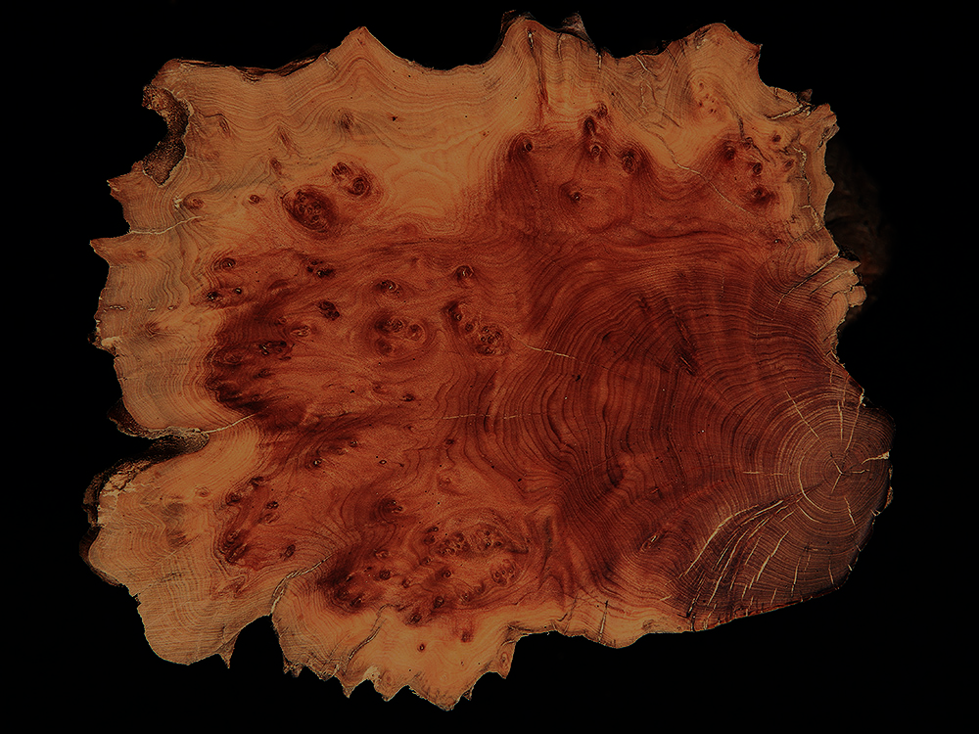
LA MEMORIA DE LOS ÁRBOLES
Texto y fotografías de Miguel Ortega
L A M E M O R I A D E L O S Á R B O L E S

Slide 2
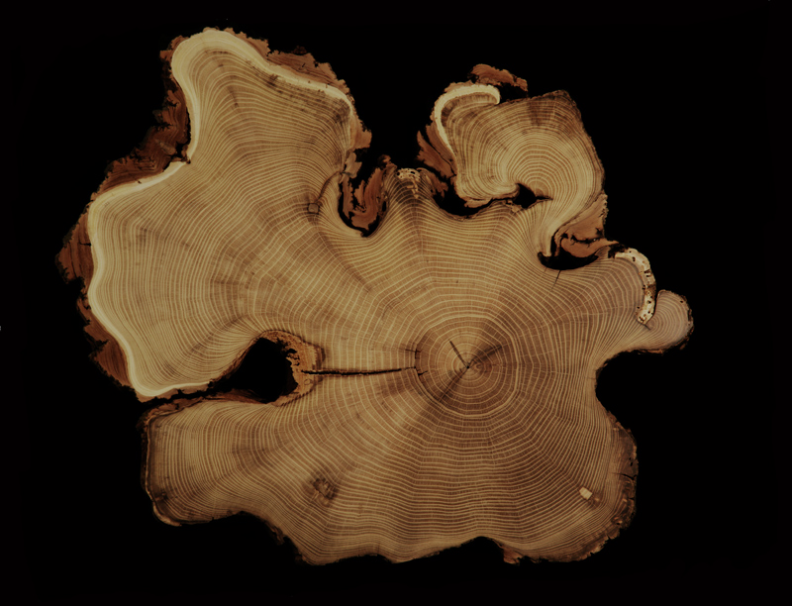
La madera contiene información sobre las condiciones ambientales
del territorio en el que crece el árbol
Robinia pseudoacacia, Oros Bajo, Huesca
L A M E M O R I A D E L O S Á R B O L E S

Slide 3
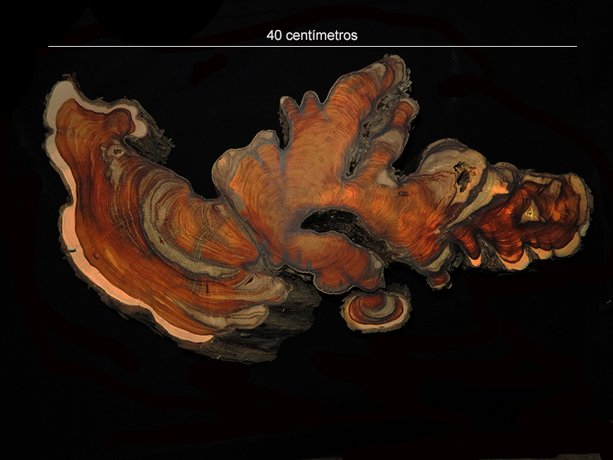
Este ejemplar llego a tener 632 anillos de crecimiento,
aunque su edad puede ser mayor
pues en las condiciones en que vivió no todos los años pudo crecer
Sabina negra, Juniperus phoenicea, Santa Eulalia la Mayor, Huesca
L A M E M O R I A D E L O S Á R B O L E S

Slide 4
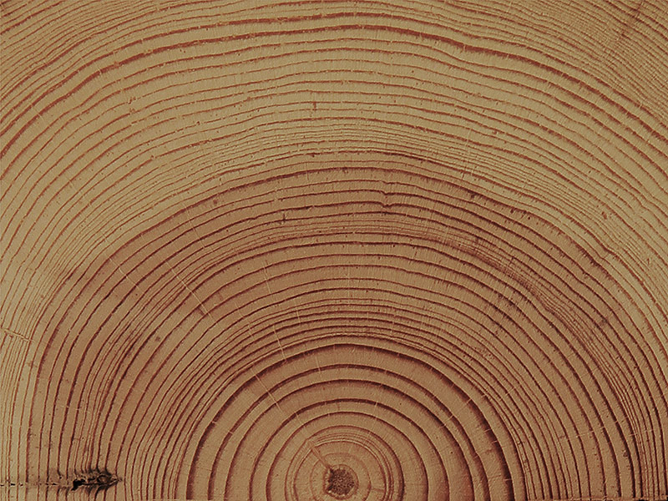
Los años lluviosos (y cálidos)permiten el desarrollo de anillos anchos.
Los años secos (y fríos) solo producen anillos estrechos
o incluso no forman anillo
Pino silvestre, Pinus sylvestris, Santa María de Belsué , Huesca
L A M E M O R I A D E L O S Á R B O L E S

Slide 5
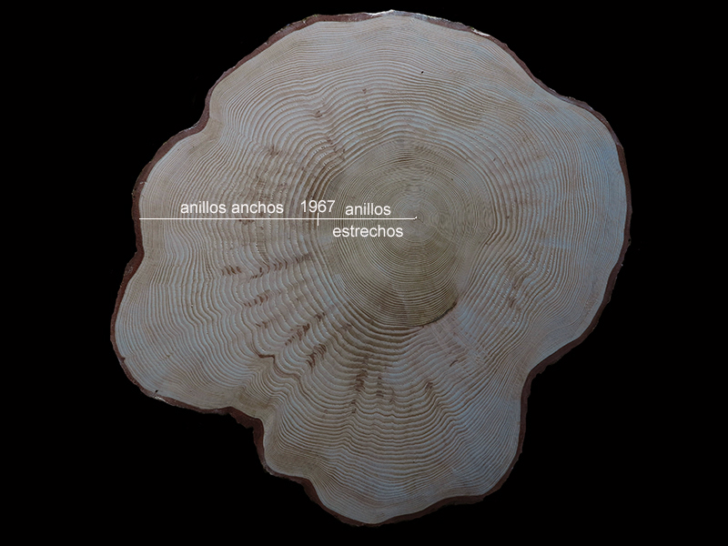
En este ejemplar la diferencia en el ancho de anillos
refleja la eliminación de la competencia por la luz tras una tala
Abeto, Abies alba, Biescas , Huesca
L A M E M O R I A D E L O S Á R B O L E S

Slide 6
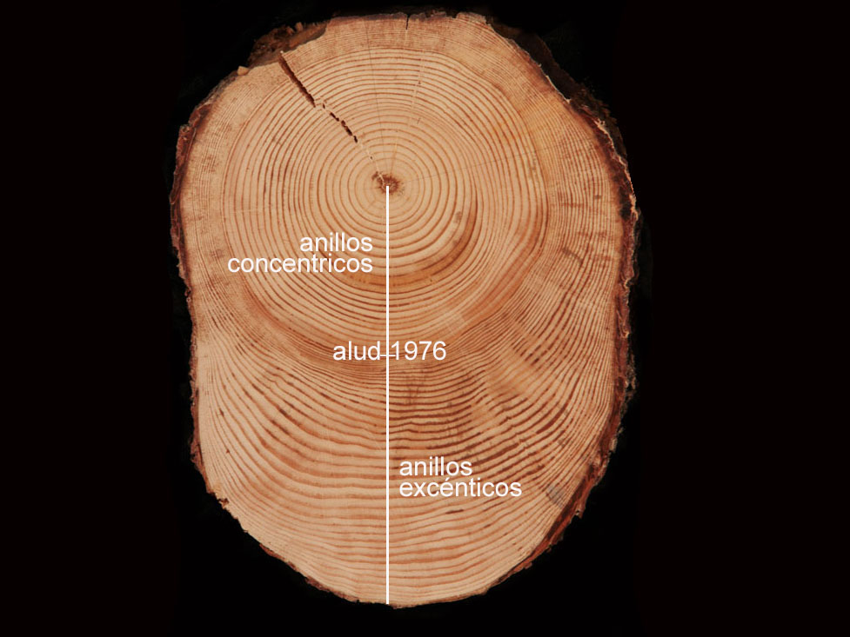
Cambio en la forma de los anillos por un alud que postro en tronco
y el árbol continuo vivo en esa posición
Pino negro, Pinus uncinata, Benasque , Huesca
L A M E M O R I A D E L O S Á R B O L E S

Slide 7
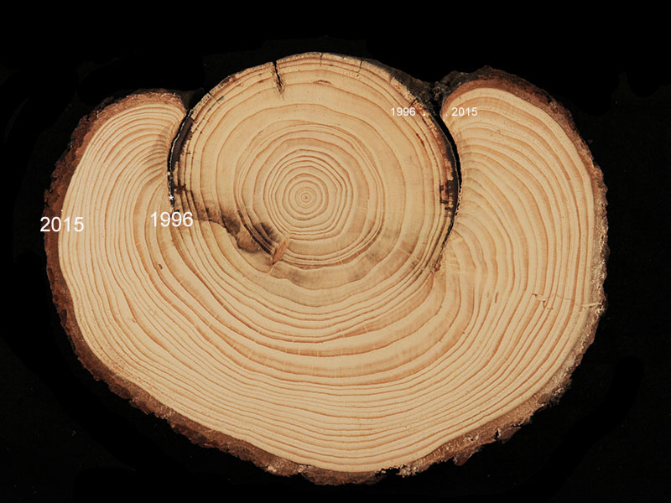
Cicatriz por el choque de las piedras transportadas por una riada
contra la base del tronco
Cedro, Cedrus sp, Biescas , Huesca
L A M E M O R I A D E L O S Á R B O L E S

Slide 8
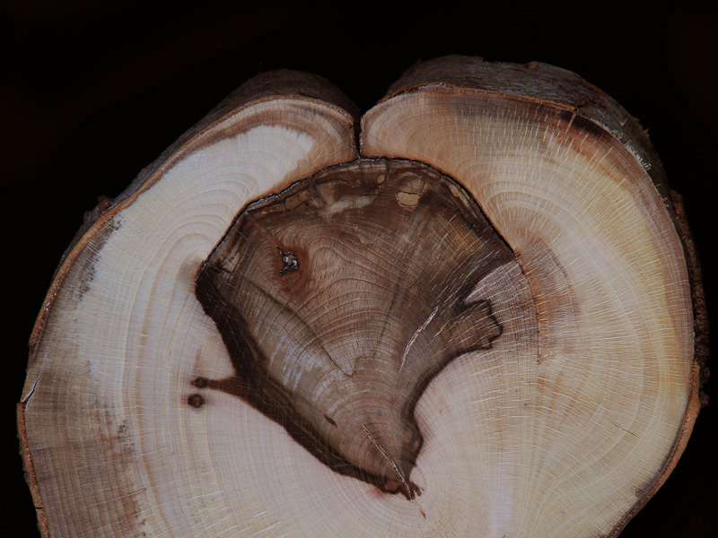
A pesar de la herida, este ejemplar se beneficio del incendio
pues eliminó a la competencia,
por eso los anillos posteriores son más anchos
Haya, Fagus sylvaticus, Aragües del Puerto, Huesca
L A M E M O R I A D E L O S Á R B O L E S

Slide 9
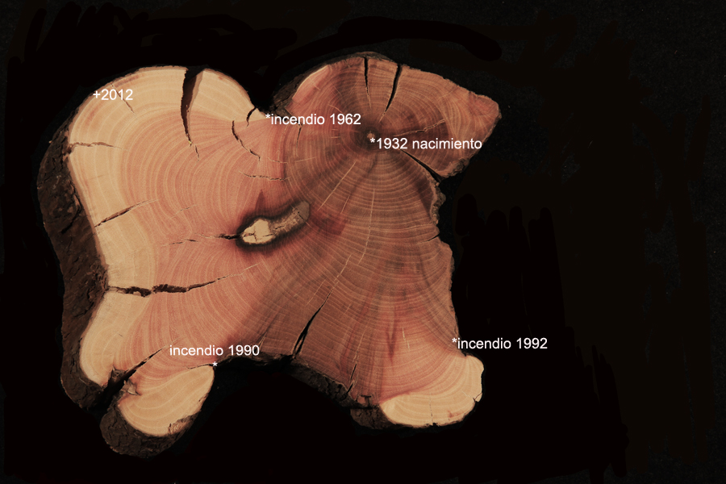
Este ejemplar supero al menos tres incendios,
como indican sus heridas cicatrizadas
Madroño, Arbutus unedo, Loporzano, Huesca
L A M E M O R I A D E L O S Á R B O L E S

Slide 10
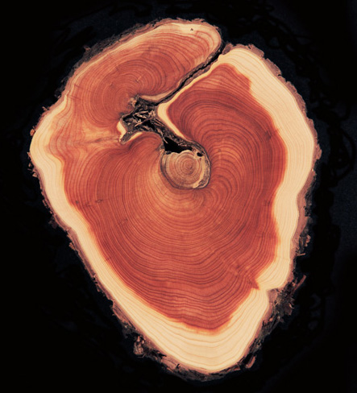
Todas las muestras de esta exposición provienen
de árboles muertos por causas naturales o de restos de talas y limpiezas de cortafuegos, por lo que no ha habido que cortar ningún árbol vivo.
Especial agradecimiento a todas las personas que ha colaborado con la recogida de las muestras.
Más información en :
http://www.espaciosaltoderoldan.es/index.php/espacio-sr/microexposiciones/microexposiciones-pasadas/25-microexposicion-memoria-arboles
L A M E M O R I A D E L O S Á R B O L E S

Slide 11
L A M E M O R I A D E L O S Á R B O L E S

Slide 12
L A M E M O R I A D E L O S Á R B O L E S

